Slide 1
後端技術分享 · 2026.10.30
ScreenTrace
從原始碼重建畫面、流程與 API 的關係
畫面
按鈕
API
Controller
下一個畫面
Notes:
開場（1 分鐘）。今天分三段：先介紹 ScreenTrace 是什麼、能做什麼、怎麼用；再看它的技術架構；最後拿 reservio 專案的一個真實畫面「編輯服務」，一步一步看 ScreenTrace 怎麼從原始碼找出這個畫面怎麼來的、上面有什麼按鈕、按下去打哪支 API、又會去到哪裡。範例都是自有專案 reservio，不含公司程式碼。

Slide 2
01
認識 ScreenTrace
它要解決什麼問題、能做什麼、怎麼使用
Notes:
第一段約 10 分鐘：目的 → 功能 → 實際操作。

Slide 3
接手舊系統時，最常卡住的三件事
目的
接
盤
改
接手舊系統
功能盤點
決定改版範圍
文件早已過時，畫面和程式的對應只留在原開發者腦中
需求方用畫面溝通，後端用 URL 與 Controller，雙方缺少共同語言
要先知道哪些畫面、按鈕、API 還在用，才能決定遷移什麼
目標：把「人工追程式」變成可重現、每一步都能回到原始碼的分析結果
Notes:
約 1.5 分鐘。這是專案動機，不是量測過的工時改善（docs/REQUIREMENTS.md、docs/PRODUCT_SPEC.md）。一顆按鈕的去向，常要跨 JSP／JSX、JavaScript、設定檔與 Controller 才追得出來；畫面一多就只能靠人記。

Slide 4
ScreenTrace 是什麼
目的
離線 HTML 報表
輸入
ScreenTrace
畫面地圖、預覽、試操作、API 頁
專案原始碼
./bin/screentrace
<專案路徑>
application-graph.json
JSP、Java、XML、
JS／TS、React
畫面、按鈕、API 的關係與來源
靜態分析，不啟動系統
決策 md
保留／移除的標記與分析限制
讀
唯讀
溯
可追溯
證
不猜測
不啟動、不執行、不連資料庫、不改原始碼
每條關係都記錄 file:line 與來源 parser
證明不了就標成推導、歧義或未解析
Notes:
約 1.5 分鐘。輸入只有專案原始碼資料夾；一個指令就產出三樣東西：給人看的離線 HTML 報表、給程式與 AI 用的 application-graph.json、以及需求方標記後下載的決策 md。三個原則來自 AGENTS.md §2：唯讀、可追溯、不默默猜測。

Slide 5
它能幫你回答什麼
功能
01
02
03
畫面地圖
畫面預覽
按鈕去向
有哪些畫面？彼此怎麼連？
不啟動系統，也能看到畫面長相
這顆按鈕按下去會到哪個畫面？
報表位置：依網址分組的畫布
報表位置：靜態重建＋截圖
報表位置：右側按鈕清單
04
05
06
API 呼叫
API 反查與契約
保留／移除決策
這個畫面、這顆按鈕打了哪些 API？
這支 API 被誰呼叫？參數是什麼？
標記後哪些 API 變成可移除？
報表位置：呼叫的 API
報表位置：API 頁
報表位置：標記＋下載 md
Notes:
約 1.5 分鐘。六個功能各自對應報表上的一個區塊，下一頁開始實際操作。最後兩項是給後端最常用的：從 API 反查哪些畫面在用，以及把畫面標記移除後，API 是否還有人用。

Slide 6
使用步驟 ①：一個指令完成分析
怎麼使用
產出位置
# 第一次：安裝與檢查環境
./bin/screentrace setup
# 分析專案並開啟報表
./bin/screentrace ~/projects/reservio
# Windows
.\bin\screentrace.cmd C:\projects\reservio
analyze/reservio/
├─ report/
│ └─ screentrace-report.html
├─ application-graph.json
├─ screenshots/
└─ static-preview/
報表是單一 HTML 檔：可以直接寄給需求方，雙擊用瀏覽器開啟，不需要伺服器或網路
Notes:
約 1.5 分鐘。第一次執行 setup 會檢查並安裝 Java 17+、Maven 3.9+、Node 18+、Playwright 與 Chromium（macOS 用 Homebrew、Windows 用 winget），需要網路。之後一個指令就完成分析並自動用 Chrome／Edge 開啟報表。結果寫入 <ScreenTrace>/analyze/<專案名稱>/，或 config 設定的分析結果根目錄。不帶參數執行會出現選單。來源：README.md、docs/ANALYST_GUIDE.md。

Slide 7
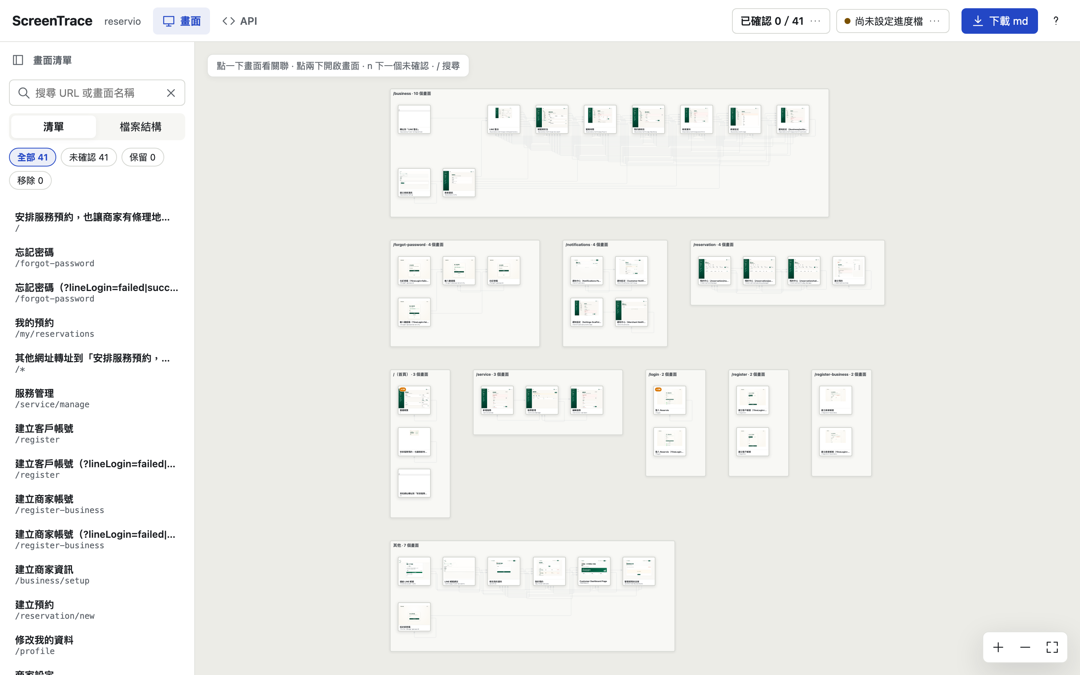
使用步驟 ②：先看整個系統有哪些畫面
怎麼使用
3
4
1
畫面清單與搜尋
輸入網址或名稱，快速找到畫面
1
2
2
畫面地圖
依網址分組；線代表畫面之間的去向
3
畫面／API 頁籤
從畫面看，或從 API 反查
4
進度與下載 md
已確認幾個畫面、匯出決策
Notes:
約 1.5 分鐘。這是 reservio 的報表首頁。① 左側清單可用網址或畫面名稱搜尋；② 畫布依網址分組，41 個畫面縮圖之間的線是可以互相前往的關係；③ 上方切換「畫面」與「API」兩個頁籤；④ 右上角是確認進度與下載 md。點一下畫面看關聯，點兩下打開。

Slide 8
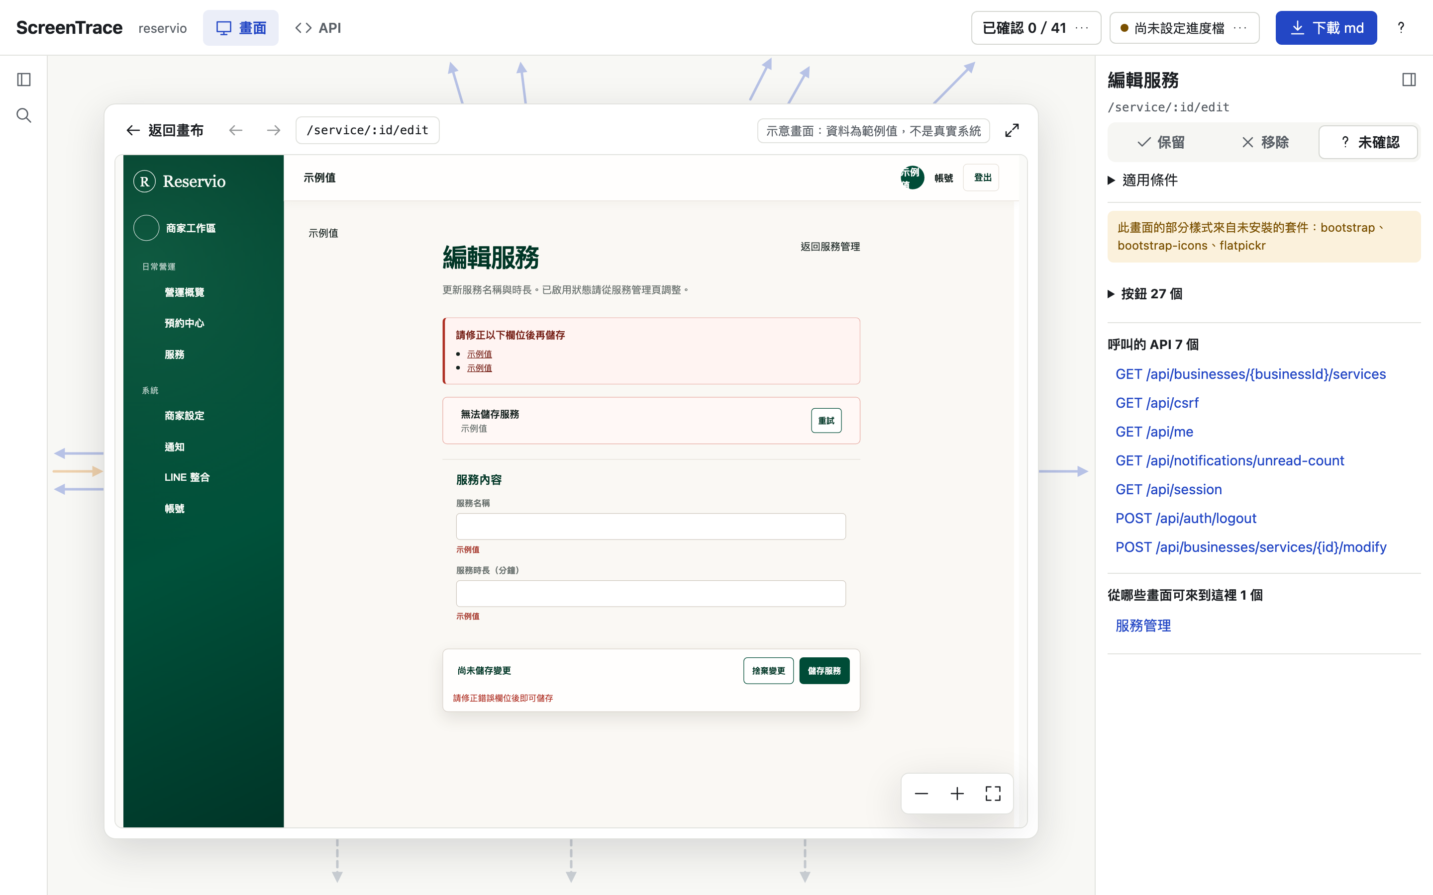
使用步驟 ③：打開畫面，看按鈕與 API
怎麼使用
1
預覽與試操作
2
點按鈕會依分析結果換頁
2
保留／移除標記
3
需求方對這個畫面的決定
4
3
按鈕清單
1
每顆按鈕的 API 與去向
5
4
呼叫的 API
這個畫面用到的所有 API
5
從哪些畫面來
反向的進入路徑
Notes:
約 2 分鐘。點兩下「編輯服務」打開。① 中間是靜態重建的預覽，可以點按鈕試操作，ScreenTrace 會依分析結果帶到下一個畫面（資料都是「示例值」）；② 保留／移除／未確認是需求方的決定；③ 展開按鈕清單，每顆按鈕都寫出會打的 API 與前往的畫面；④ 這個畫面會呼叫的 API；⑤ 從哪些畫面可以來到這裡。這個畫面就是第三段要拆解的例子。

Slide 9
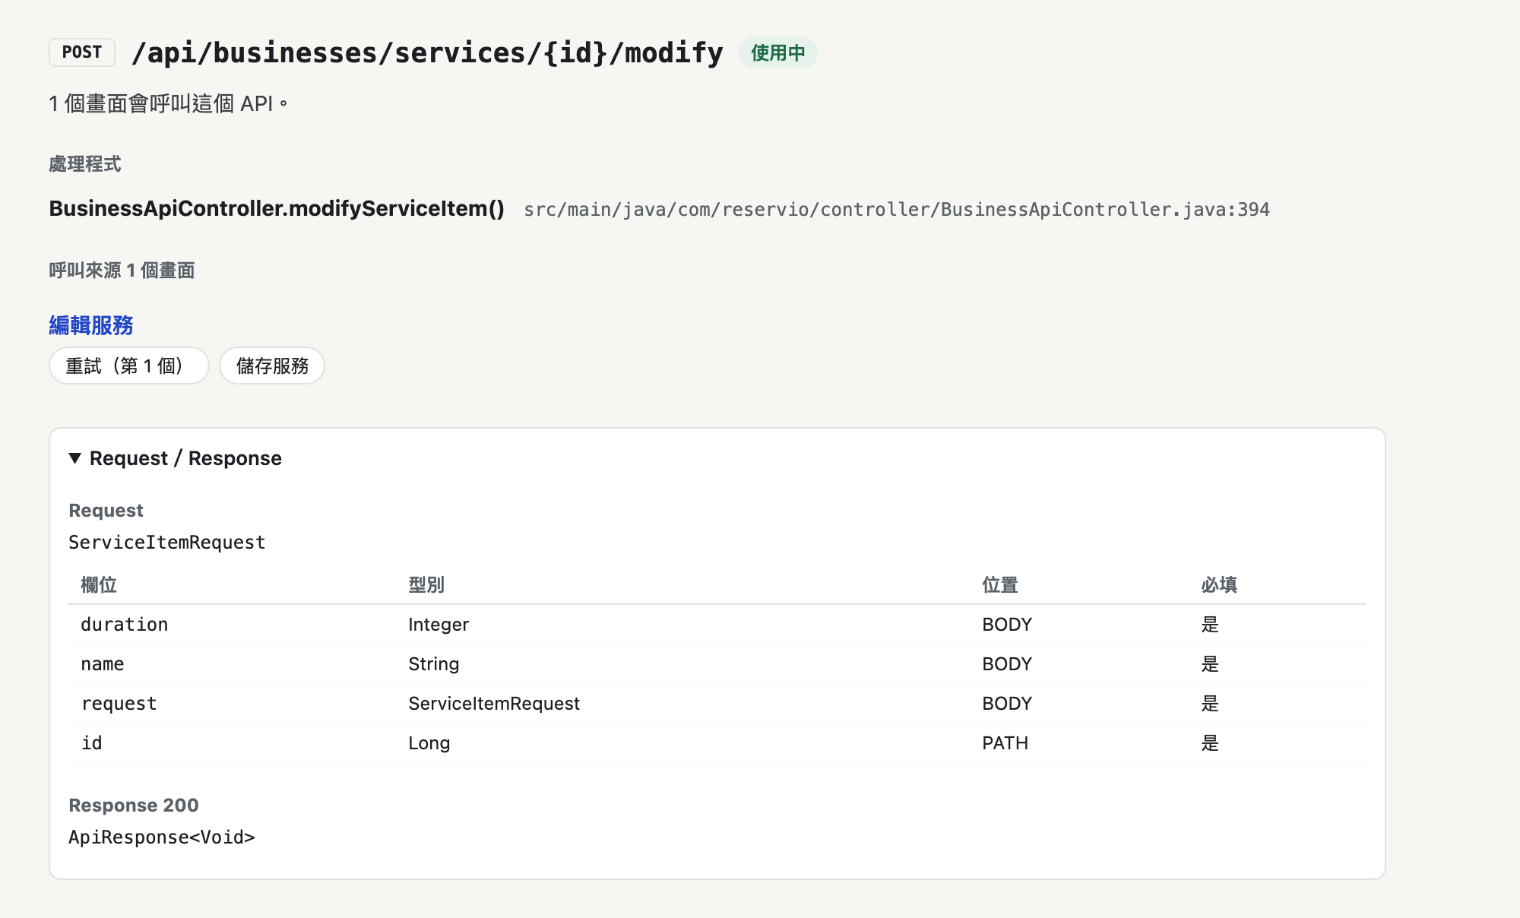
使用步驟 ④：從 API 反查，最後交付 md
怎麼使用
使用中
至少一個呼叫來源仍保留或未確認
可移除
所有呼叫來源都已標記移除
未被使用
畫面中找不到呼叫來源（外部系統仍可能使用）
下載 md
決策、來源與分析限制，交給工程或 AI 接手
reservio API 頁：處理程式、呼叫來源與 Request／Response
Notes:
約 1.5 分鐘。切到 API 頁：66 支 API 依 Controller 分組。點 POST /api/businesses/services/{id}/modify：處理程式 BusinessApiController.modifyServiceItem()（:394），呼叫來源是「編輯服務」畫面的兩顆按鈕，展開 Request／Response 可以看到 DTO 欄位。三種狀態依標記即時推導（viewer review.ts deriveApiUsage()）。所有標記可下載成 md，裡面包含決策與分析限制，可交給工程或 AI 接手。

Slide 10
支援範圍與邊界
功能
支援
部分支援
不在範圍
Struts 1
Struts＋Spring
Spring MVC（JSP）
Spring Boot（JSP）
Spring Boot＋React（react-router）
JSF 頁面：標記為未分析
Thymeleaf：有限的 URL 與片段
動態 URL、反射：保留為未解析
Struts 2：直接拒絕分析
Angular、Vue：後續方向
自動轉換或修改程式碼
原則：分析不了的部分明確標出來，不產生「看起來完整」的錯誤結果
Notes:
約 1 分鐘。來源：README.md、docs/ARCHITECTURE.md（ADR 0080 JSF 邊界、ADR 0092 Thymeleaf）。Struts 2 偵測到即以 UNSUPPORTED_FRAMEWORK 拒絕，不會產生半套結果。Angular、Spring Boot 4 是後續需求方向。

Slide 11
02
技術架構
原始碼怎麼變成一張可追溯的圖
Notes:
第二段約 5 分鐘：模組、管線、Application Graph。

Slide 12
模組架構與資料流
技術架構
parser-jsp
Java 模組
Node 模組
JSP 標記、Tag file、Tiles、include
graph.json
正式產物
adapter-struts
原始碼
scanner
core
struts-config DOM、ActionForm、forward
capture
目標專案（唯讀）
檔案探索、框架偵測、編碼
Application Graph
合併、驗證、穩定 ID
靜態預覽與截圖
adapter-spring
JavaParser AST、@Mapping、DTO
report
單一離線 HTML
screentrace-js
Node：Acorn／Babel、React 路由與條件
虛線：reservio 用到的解析器
screentrace-cli 協調整個流程：分析 → 預覽 → 封裝報表 → 開啟瀏覽器
Notes:
約 2 分鐘。根 pom.xml 有 7 個 Maven 模組：core、scanner、parser-jsp、adapter-struts、adapter-spring、report、cli；另有三個 Node 模組：screentrace-js（Acorn／Babel）、screentrace-capture（Playwright Chromium）、screentrace-viewer（報表前端）。core 不依賴 Spring、也沒有任何框架名詞，框架知識都放在 adapter（AGENTS.md §2.2）。reservio 這種 Spring Boot＋React 專案，後端由 adapter-spring 解析，前端由 screentrace-js 解析，最後在 core 合併。

Slide 13
分析管線：五個階段
技術架構
01
02
03
04
05
探索
解析
關聯
驗證
重建與封裝
列出檔案
偵測框架與技術訊號
XML、Java、JSP、
JS／TS 各自解析
URL、method、view、
forward 互相配對
合併各解析結果
檢查圖完整性與來源
靜態預覽、截圖
打包成單一 HTML
scanner
parser／adapter
adapter
core
capture／report
關鍵在第 3 步：前端送出的 URL 要對上後端的 mapping，才成為一條完整流程
Notes:
約 1.5 分鐘。這是邏輯階段（ScreenTraceCli.analyze()、ProjectScanner、各 adapter、ApplicationGraphMerger、GraphIntegrityValidator、capture、SingleHtmlAnalysisWriter），不是五個獨立模組。每個解析器只貢獻節點與關係，由 core 合併，所以新增框架不必改核心。第三段的例子會依序走過第 2、3 步。

Slide 14
Application Graph：所有輸出共用的一張圖
技術架構
SCREEN
CONTAINS
COMPONENT
{
"type": "HANDLED_BY",
"from": "POST /api/businesses/
services/{id}/modify",
"to": "BusinessApiController
.modifyServiceItem()",
"confidence": "CONFIRMED",
"evidence": [{
"source": { "file": "…/
BusinessApiController.java",
"line": 394 },
"parser": "SpringBootAnalyzer" }]
}
畫面
按鈕／欄位
RENDERS
TRIGGERS
HANDLER
ENDPOINT
後端方法
API
HANDLED_BY
COMPONENT ─NAVIGATES_TO→ SCREEN：按鈕前往的下一個畫面
reservio 的實際關係（ID 已換成名稱）
Notes:
約 2 分鐘。左邊是核心關係（screentrace-core ApplicationGraph.EdgeType），實際還有 CALLS、FORWARDS_TO、BINDS_TO 等。右邊是 reservio 圖中的一條真實關係（from／to 的穩定 ID 換成名稱）。報表的畫面地圖、按鈕清單、API 頁、md 都讀這同一張圖，所以每個結論都能回到 file:line。React 條件圖 schema 2.3。

Slide 15
03
實例：拆解 reservio「編輯服務」
ScreenTrace 怎麼從原始碼找出這個畫面的來龍去脈
Notes:
第三段約 10 分鐘，也可以邊講邊開 demo/react-reservio.html 對照。reservio 是 Spring Boot 後端＋React（react-router）前端的自有專案，共 41 個畫面、66 支 API。

Slide 16
今天的例子：/service/:id/edit
實例：編輯服務
1
這個畫面怎麼來的？
路由、身分條件、畫面元件
2
畫面上有什麼？
欄位、按鈕、連結
3
按鈕打了哪支 API？
前端呼叫 → 後端方法 → 參數
4
從哪來、能去哪？
進入路徑與離開路徑
Notes:
約 1 分鐘。商家在「服務管理」點某項服務的「編輯」，進到這個畫面修改服務名稱與時長，按「儲存服務」後回到服務管理。我們要用四個問題拆解它，每一題都會先看原始碼，再看 ScreenTrace 圖裡產生了什麼。截圖中的欄位內容是示例值。

Slide 17
① 這個畫面怎麼來的
實例：編輯服務
ScreenTrace 產生
// frontend/src/App.tsx
function RequireBusiness({ children }) { // L107
const { me, loading } = useAuth();
if (!me) return <Navigate to={loginPath}/>;
if (me.mustChangePassword
|| me.role !== 'ROLE_BUSINESS'
|| !me.business) // L112
return <Navigate …/>;
return children;
}
<Route path="/service/:id/edit" // L273
element={<RequireAuth><RequireBusiness>
<ServiceEditorScaffold editing/> …}/>
ENTRY_POINT
App.tsx:273
/service/:id/edit
CONFIRMED
SCREEN
RENDERS ← 入口
編輯服務
INFERRED
適用條件
App.tsx:112
ROLE_BUSINESS、有 business、
不需強制改密碼
INFERRED
畫面元件
SettingsPages.tsx:48
ServiceEditorScaffold
→ ServiceEditorPage.tsx
Notes:
約 2 分鐘。screentrace-js 用 Babel 解析 App.tsx 的 JSX：第 273 行的 <Route path="/service/:id/edit"> 產生一個 ENTRY_POINT（網址入口，CONFIRMED），它 RENDERS 一個 SCREEN。外面包的 RequireBusiness（第 107–114 行）是 Guard，ScreenTrace 把它的判斷式記成這個畫面的「適用條件」：必須是商家、已建立商家資料、且不需要強制改密碼。element 往下追到 ServiceEditorScaffold → ServiceEditorPage，就是畫面內容的來源檔。

Slide 18
② 畫面上有什麼
實例：編輯服務
// ServiceEditorPage.tsx L22（節錄）
<SettingsPageHeader title="編輯服務"
actions={<Link to="/service/manage">
返回服務管理</Link>}/>
<input id="service-name" …/>
<input id="service-duration" type="number"/>
<StickySaveBar onSave={() => void save()}
onDiscard={form.discard}
primaryLabel={editing ? '儲存服務' : …}/>
本頁內容
服務名稱、服務時長（2 個欄位）
儲存服務、捨棄變更
返回服務管理（連結）
共用外框
側邊欄：營運概覽、預約中心、服務、商家設定…
頂部列：通知、帳號、登出
30 個 COMPONENT（圖）／ 27 個按鈕與連結（報表）
狀態元件
載入失敗時的「重試」
登入逾時提醒的對話框
Notes:
約 1.5 分鐘。ServiceEditorPage.tsx 第 22 行回傳的 JSX 裡有：返回服務管理的 <Link>、兩個 <input>（service-name、service-duration）、以及 StickySaveBar 元件。Babel 會跟進 StickySaveBar.tsx，找出裡面的「儲存服務」「捨棄變更」兩顆按鈕；也會展開外層的 BusinessWorkspaceShell（側邊欄、頂部列、登出）。所以圖中這個畫面 CONTAINS 30 個元件，報表的按鈕清單顯示 27 個可操作項目。載入或儲存失敗時才出現的「重試」按鈕也會列出。

Slide 19
③ 按下「儲存服務」，打了哪支 API
實例：編輯服務
按鈕
「儲存服務」
ServiceEditorPage.tsx:22
同一顆按鈕
還記錄了
1
事件處理
save()
ServiceEditorPage.tsx:19
GET /api/csrf
送 POST 前取 token
GET …/services
存完重新讀取
→ 服務管理
成功後換頁
2
API 函式
api.modifyServiceItem(id, payload)
ServiceEditorPage.tsx:19
3
組出請求
request(`/api/businesses/services/${id}/modify`,
{ method: 'POST' })
api.ts:241
4
TRIGGERS → POST /api/businesses/services/{id}/modify
INFERRED
Notes:
約 2 分鐘。從按鈕往下追呼叫鏈：StickySaveBar 的 onSave 指向 save()（L19）；save() 呼叫 api.modifyServiceItem(id, payload)；api.ts 第 241 行用樣板字串組出 /api/businesses/services/${id}/modify，method POST；共用的 request() 在送 POST 前會先取 CSRF token，所以同時記錄 GET /api/csrf（api.ts:36）。儲存成功後再呼叫 businessServices() 重新讀取，並 navigate('/service/manage')。evidence 記為「跨函式呼叫：request」，因為網址是樣板組出來的，所以是 INFERRED。

Slide 20
③ 前端的 URL，怎麼對上後端的方法
實例：編輯服務
前端（screentrace-js）
// BusinessApiController.java
@RequestMapping("/api") // L23
public class BusinessApiController {
@PostMapping("/businesses/services/{id}/modify")
public ResponseEntity<ApiResponse<Void>> // L394
modifyServiceItem(
@PathVariable Long id,
@RequestBody ServiceItemRequest request)
api.ts:241
POST
/api/businesses/services/
${id}/modify
=
正規化 → /api/businesses/services/*/modify
method
＋路徑樣板
HANDLED_BY
CONFIRMED
Request
Response 200
BusinessApiController
.modifyServiceItem()
id: Long（PATH）
name: String、duration: Integer
ApiResponse<Void>
Notes:
約 2 分鐘。這是分析管線第 3 步「關聯」的實際樣子。前端樣板 /api/businesses/services/${id}/modify，RouteTemplateInference 把 ${id} 正規化成萬用段 /api/businesses/services/*/modify。後端由 adapter-spring 用 JavaParser 讀 BusinessApiController：類別上的 @RequestMapping("/api")（L23）加上方法上的 @PostMapping("/businesses/services/{id}/modify")（L394），組成 POST /api/businesses/services/{id}/modify。兩邊的 method 與路徑樣板對得上，就連成 TRIGGERS → HANDLED_BY。同時 ApiContractExtractor 從 @PathVariable、@RequestBody 與 ServiceItemRequest 擷取參數契約。

Slide 21
④ 從哪裡來，可以去到哪裡
實例：編輯服務
從哪裡來
可以去到哪裡
儲存服務 → 服務管理
navigate('/service/manage') · L19
服務管理「編輯」
編輯服務
返回服務管理 → 服務管理
<Link to={`/service/${id}/edit`}>
<Link to="/service/manage"> · L22
ServiceManagementPage.tsx:18
/service/:id/edit
INFERRED
側邊欄 → 營運概覽、預約中心…
進入時 GET …/{businessId}/services
DesktopWorkspaceSidebar.tsx:31
登出 → 登入
POST /api/auth/logout · LogoutButton.tsx
樣板組出的網址標 INFERRED，字面值標 CONFIRMED：每條線都說明自己有多確定
Notes:
約 1.5 分鐘。進入：服務管理頁第 18 行的 <Link to={`/service/${encodeURIComponent(service.id)}/edit`}>「編輯」，網址是樣板組出來的，所以 NAVIGATES_TO 是 INFERRED。離開：「返回服務管理」<Link to="/service/manage">（L22）與 save() 成功後的 navigate('/service/manage')（L19）都是字面值，CONFIRMED；側邊欄的連結來自共用外框；登出按鈕會打 POST /api/auth/logout 再到登入頁。另外，畫面一打開 load() 就會呼叫 GET /api/businesses/{businessId}/services 讀出要編輯的服務（L17 → api.ts:179）。

Slide 22
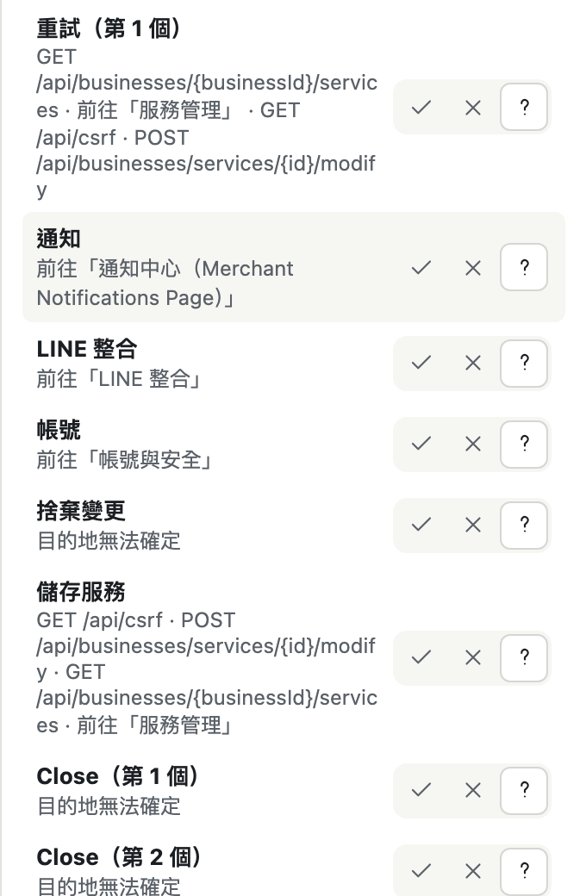
合起來：報表上看到的，就是這一整條線
實例：編輯服務
服務管理
畫面
ServiceManagementPage.tsx:18
NAVIGATES_TO
編輯服務
畫面 /service/:id/edit
App.tsx:273
CONTAINS
儲存服務
按鈕
ServiceEditorPage.tsx:22
TRIGGERS
POST …/services/{id}/modify
API
api.ts:241
HANDLED_BY
modifyServiceItem()
後端方法
BusinessApiController.java:394
NAVIGATES_TO
服務管理
下一個畫面
ServiceEditorPage.tsx:19
報表右側的按鈕清單
Notes:
約 1.5 分鐘。把四個問題串起來：服務管理 →（編輯）→ 編輯服務 →（儲存服務）→ POST /api/businesses/services/{id}/modify → BusinessApiController.modifyServiceItem() → 回到服務管理。右邊是報表按鈕清單中「儲存服務」那一列：GET /api/csrf · POST …/modify · GET …/services · 前往「服務管理」，正好就是前面一步一步追出來的結果，而且每一段都能回到 file:line。可以現場打開 demo/react-reservio.html 對照。

Slide 23
每條關係都標明「有多確定」
實例：編輯服務
CONFIRMED
INFERRED
AMBIGUOUS
UNRESOLVED
原始碼直接證明
依明確規則推導
多個候選，全部保留
無法證明，保留原文
@PostMapping(…/modify)
→ modifyServiceItem()
`/api/…/${id}/modify`
→ 修改 API
「返回首頁」→ /
訪客首頁或商家首頁
LINE 登入導回路徑
SecurityConfig.java:104
2,520
294
34
5
reservio · 條關係
reservio · 條關係
reservio · 條關係
reservio · 筆診斷
Notes:
約 1.5 分鐘。四種是解析狀態，不是機率。數字來自 analyze/reservio/application-graph.json：2,848 條關係中 CONFIRMED 2,520、INFERRED 294、AMBIGUOUS 34；無法證明的另外記成 5 筆診斷。AMBIGUOUS 例子：AuthShell.tsx:18 的「返回首頁」連到 /，但 / 依身分有訪客首頁與商家首頁兩個畫面，所以兩個都保留。UNRESOLVED 例子：SecurityConfig.java:104 的 LINE 登入導回路徑來自設定或運算式，ScreenTrace 不猜前端路由，記成 EXTERNAL_LOGIN_RETURN_UNRESOLVED。R17 起報表不直接顯示這些狀態，完整保留在圖與 md「分析限制」。

Slide 24
目前的限制，以及需要後端一起補的地方
結語
靜態分析看不到的
需要後端同仁協助的
反射、動態 SQL、執行期組出的 URL 無法保證還原
預覽用示例資料；缺套件 CSS 或未解析邏輯會讓畫面有差異
外部系統、排程、書籤、Webhook 的呼叫看不到
只做盤點與決策交付，不自動轉換或修改程式
核對 Controller 的回傳分支與導向是否完整
補上外部呼叫來源：批次、其他系統、第三方回呼
提供 context path 等部署設定，減少未解析 URL
挑一條真實功能流程，一起驗證結果
靜態預覽是「示意」，不等於原系統行為；決策前仍需工程確認
Notes:
約 1.5 分鐘。來源：docs/ANALYST_GUIDE.md、docs/USER_GUIDE.md、docs/reports/R18.md、docs/ROADMAP.md。靜態預覽不等於原系統行為；目前只交付盤點範圍與 md，不自動轉換程式。

Slide 25
下一步
挑一個內部專案，驗證一條完整功能流程
1
畫面與按鈕的去向是否正確？
2
Controller 的分支與 API 契約是否完整？
3
有哪些外部入口需要補上？
討論 · Q&A
Notes:
約 2–3 分鐘討論。建議收斂成一個具體行動：選一個內部專案、一條流程（入口 → 畫面 → 按鈕 → API → 後端方法 → 下一頁），由熟悉該系統的同仁核對結果。

